Slide 1





BDK Semarang

Slide 2

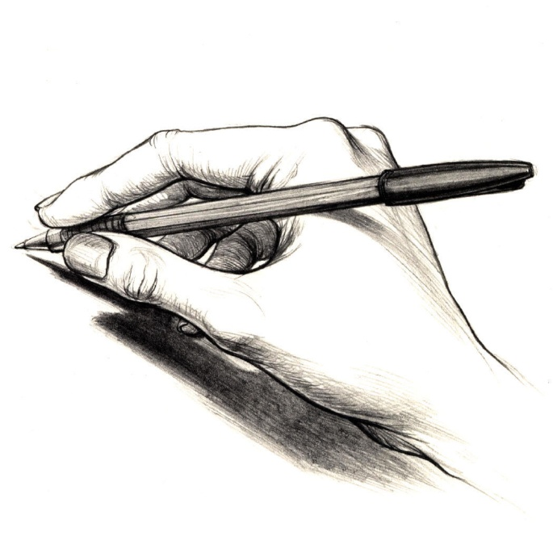

Mengapa harus menulis?
“Kau, Nak, paling sedikit kau harus bisa berteriak. Tahu aku sayangi kau lebih dari siapa pun? Karena kau menulis, suaramu tak akan padam di telan angin, akan badai, sampai jauh, jauh dikemudian hari…. Orang boleh pandai setinggi langit, tapi selama ia tidak menulis, ia akan hilang di dalam masyarakat dan dari sejarah.”
Pramoedya Ananta Toer

Slide 3
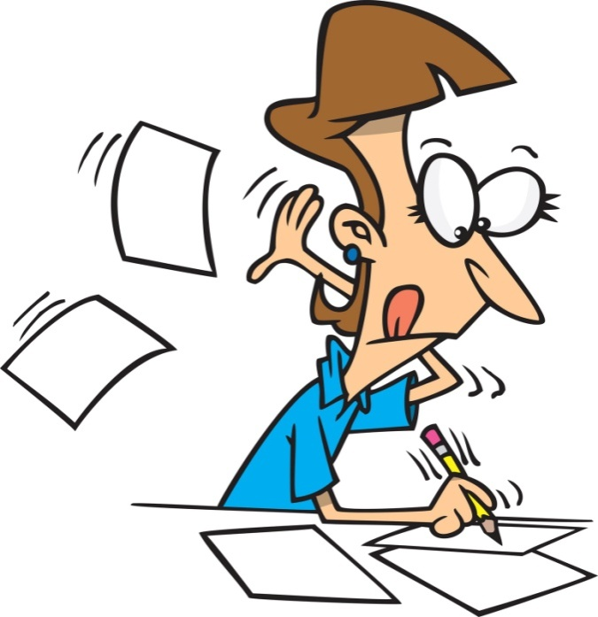
Apa masalah terbesar menulis?
Kebanyakan dari mereka bingung bagaimana memulainya, bagaimana cara mencari temanya, sesuai dengan EYD atau tidak, dan segudang hambatan lain yang semakin memperkuat anggapan bahwa menulis itu benar-benar sulit.

Slide 4
Biarkan ide tumpah dan mengalir
Lupakan teori-teori penulisan tersebut! Karena menulis itu merupakan seni yang akan muncul dan mengalir jika kita memahami apa yang akan kita tulis. Tidak usah terlalu memikirkan titik koma, tata bahasa, ejaan, panjang kalimat atau struktur kalimat, bahkan referensi apa. Tulis saja sealami mungkin. Ini akan sangat membantu meringankan beban persepsi tentang beratnya menulis. Mengalirlah saja, jangan berfikir tulisan Anda baik atau jelek, layak atau tidak layak. Biarkan ide Anda tumpah dan mengalir seindah mungkin.

Slide 5
Menulis menjadi candu
Masalah ejaan, tata bahasa, serta struktur kalimat bisa anda benahi ketika melakukan revisi. Jangan takut, teruslah menulis! Jika semua hambatan-hambatan dalam diri itu telah terhapus, termasuk rasa takut menulis, maka menulis akan menjadi “candu” yang mengalir alami. Selanjutnya, Anda tinggal melatih menulis untuk orang lain atau menulis untuk dibaca orang lain.

Slide 6
Menulis menjadi candu
Pasti tahu dong, Andrea Hirata. Penulis buku Laskar Pelangi dan Sang Pemimpi ini telah menjadi fenomena dalam industri perbukuan. Andrea sama sekali tidak pernah menduga kalau dia akan terkenal karena menulis buku. Tujuan awal ia menulis buku adalah sekedar mencurahkan isi hatinya tentang perjuangan gurunya semasa dia bersekolah di SD Muhammadiyah, Belitung Timur, Bangka Belitung.

Slide 7
Terus Menulis………..
Resep cespleng Andrea adalah dengan mengeluarkan semua yang ada dalam pikiran, mencurahkan segala yang ada dalam hati dengan menulis. Bahkan, di awal kariernya, dia tak mau tahu apa tulisannya itu bagus atau jelek, apakah tulisannya itu sesuai komposisi, yang penting baginya adalah terus menulis.

Slide 8
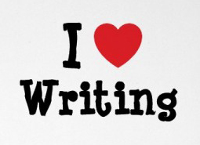
Menulis dengan hati…..
Menulis dengan hati dan mengikuti kata hati adalah salah satu cara untuk membuat kualitas tulisan kita semakin bagus.Tulisan yang mengikuti kata hati mengalir dari jiwa, mengalir di sekujur tubuh, dan menggerakkan kita untuk menyelesaikan tulisan. Kata-kata yang kemudian dihasilkan adalah kata-kata yang menggugah bagi pembacanya.

Slide 9
Menjadi “rakus” membaca
Hernowo (2007) menegaskan bahwa tanpa menjadi orang yang “rakus” membaca, mustahil seorang penulis dapat kaya raya dengan kata. Hanya dengan memiliki kekayaan katalah, tulisannya dapat mengalir, indah, dan menggugah. Membaca menambah kekayaan kosa kata dalam menulis.

Slide 10
Gaya menulis “menyusup”
Membaca, menurut Hernowo, membantu penulis menemukan gaya penulisan. Proses adaptasi membaca ke gaya menulis ini berjalan tanpa disadari. Menyusup begitu saja dengan alami dan naluriah. Penulis yang terus berlatih lama kelamaan akan terbiasa dengan proses ini.

Slide 11
Ikatlah ide yang berkelebat
Penulis pemula adalah kebingungan mengurai isi pikiran yang berkelebatan, mengelola ide yang berkeliaran. Bahkan kadang terjadi, merasa kehilangan atau lupa ide dahsyat yang dulu pernah menyelinap di otak atau benak Anda. Oleh karena itu, setiap ide yang berkelebat hendaknya Anda ikat erat-erat dan ditata secara logis

Slide 12
Berada dalam kapal karam?
Tony memperhatikan bahwa setiap orang di sekitarnya membuat catatan mirip dengan yang dulu ia buat. Catatan itu ruwet, hanya dalam satu warna, dan monoton. Tidak ada satupun orang yang memakai prinsip imajinasi dan asosiasi
Tony mengilustrasikan dirinya dan orang-orang itu seperti berada dalam sebuah kapal yang karam. Tony menyadari bahwa di kepala dan “otak global“ kolektifnya ada sumbatan besar yang membutuhkan alat untuk meruntuhkannya. Ia mulai mencari alat berfikir yang memberi kebebasan orang untuk berfikir dan mencatat bagi setiap orang.

Slide 13

Apa itu mind mapping?
Salah satu alat yang bisa digunakan untuk mengikat dan menata ide Anda itu adalah mind map yang ditemukan oleh Tony Buzan. Mind mapping bukanlah sebuah teori menulis. Mind mapping adalah sekedar alat (tool) yang membantu penulis mengikat ide.

Slide 14
Pilihan ada di tangan Anda?
Menulis bukanlah persoalan bakat, sebab semua orang memiliki kecerdasan berbahasa yang memungkinkan bisa jadi penulis. Menulis tak ubahnya dengan belajar berjalan atau naik sepeda. Kita melakukannya terus menerus dan akhirnya menjadi mudah.
Menulis sekali lagi bukanlah merupakan bakat atau turunan. Setiap orang mempunyai peluang yang sama untuk menjadi “cerdas“ menulis. Pilihanya ada di tangan Anda sendiri, mau digunakan atau tidak.

Slide 15
Terima Kasih

